Slide 1
校内音楽会
平成○○年度 ○○○小学校
音楽会・テーマ
〜音楽会・サブテーマ〜

Slide 2
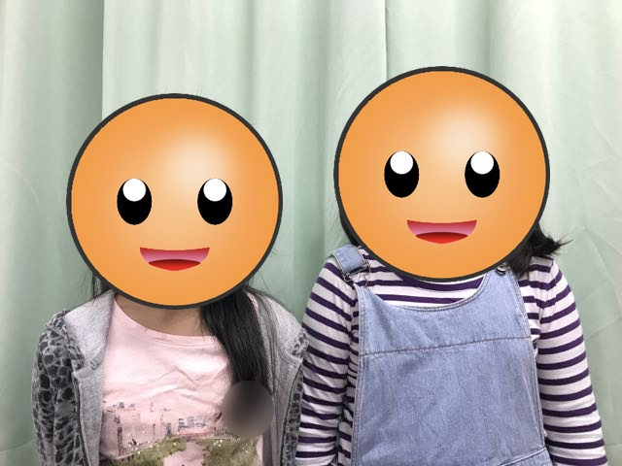
オープニング・セレモニー
司 会
○○ ○○さん
○○ ○○さん
（児童会代表委員）

Slide 3
オープニング・セレモニー
教頭先生のお話
○○ ○○ 教頭先生

Slide 4
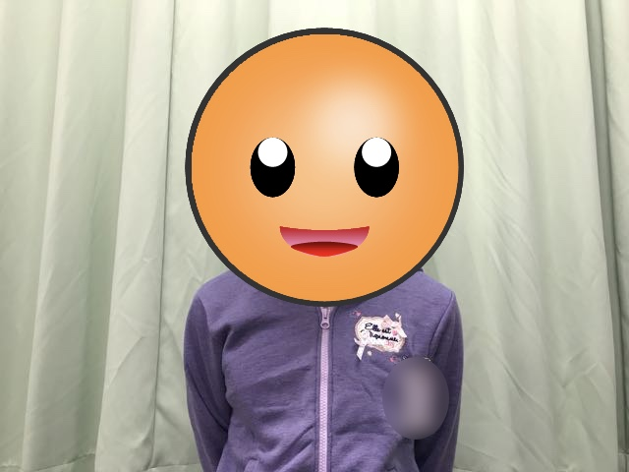
オープニング・セレモニー
児童代表のことば
○○ ○○さん
（児童会代表委員）

Slide 5
オープニング・セレモニー
諸注意・連絡
音楽 ○○ 先生

Slide 6
校内音楽会
平成○○年度 ○○○小学校
音楽会・テーマ
〜音楽会・サブテーマ〜

Slide 7
プログラム１ ３年生
斉 唱
「○○○○○○」
合 奏
「 ○○○○○○ 」

Slide 9
校内音楽会
平成○○年度 ○○○小学校
音楽会・テーマ
〜音楽会・サブテーマ〜

Slide 10
プログラム２ １年生
斉 唱
「 ○○○○○○ 」
合 奏
「 ○○○○○○ 」

Slide 12
校内音楽会
平成○○年度 ○○○小学校
音楽会・テーマ
〜音楽会・サブテーマ〜

Slide 13
プログラム３ ５年生
合 唱
「 ○○○○○○ 」
合 奏
「 ○○○○○○ 」

Slide 15
校内音楽会
平成○○年度 ○○○小学校
音楽会・テーマ
〜音楽会・サブテーマ〜

Slide 16
プログラム４ 先生たち
合 唱
「？？？」
おたのしみに！！

Slide 17
校内音楽会
平成３０年度 戸田東小学校
Todahigashi Music Festa 2018
休けい 20分

Slide 18
校内音楽会
平成○○年度 ○○○小学校
音楽会・テーマ
〜音楽会・サブテーマ〜

Slide 19
プログラム５ ２年生
斉 唱
「 ○○○○○○ 」
合 奏
「 ○○○○○○ 」

Slide 21
校内音楽会
平成○○年度 ○○○小学校
音楽会・テーマ
〜音楽会・サブテーマ〜

Slide 22
プログラム６ ４年生
合 唱
「 ○○○○○○ 」
合 奏
「 ○○○○○○ 」

Slide 24
校内音楽会
平成○○年度 ○○○小学校
音楽会・テーマ
〜音楽会・サブテーマ〜

Slide 25
プログラム７ ６年生
合 唱
「 ○○○○○○ 」
合 奏
「 ○○○○○○ 」

Slide 27
校内音楽会
平成○○年度 ○○○小学校
音楽会・テーマ
〜音楽会・サブテーマ〜

Slide 28
プログラム８ ○○クラブ
「 ○○○○○○ 」
「 ○○○○○○ 」

Slide 30
児童全員による合唱
「○○○○○○」

Slide 31
校内音楽会
平成○○年度 ○○○小学校
音楽会・テーマ
〜音楽会・サブテーマ〜

Slide 32
エンディング・セレモニー
校長先生のお話
○○ ○○ 校長先生

Slide 33
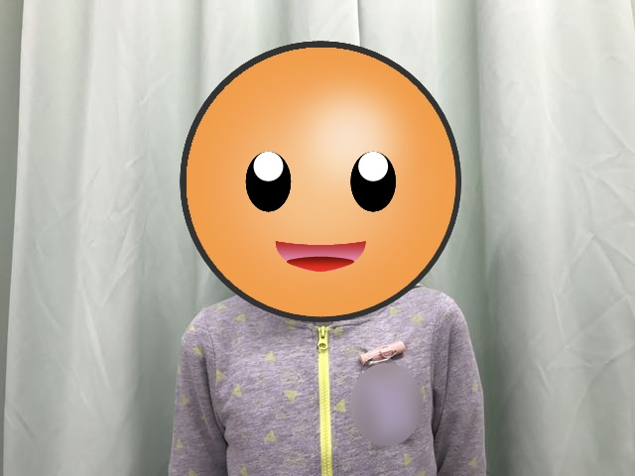
エンディング・セレモニー
児童代表のことば
○○ ○○さん
（児童会代表委員）

Slide 34
校内音楽会
平成○○年度 ○○○小学校
音楽会・テーマ
〜音楽会・サブテーマ〜

Slide 35
このスライドの使い方
プロジェクターを用意し、体育館の壁面にスクリーン（もしくは模造紙等をつないで大きくしたもの）を設置し、投影します。（暗幕を閉めた方がよく見えます。）
画像、文字は適宜入れ変えてご利用ください。

